Slide 1
Цифровые инструменты и сервисы
Муниципальное бюджетное общеобразовательное учреждение
«Средняя общеобразовательная школа №6
г. Лениногорска» муниципального образования
«Лениногорский муниципальный район» РТ
Автор: педагог-библиотекарь
МБОУ «СОШ № 6»
Абзалова Елена Вячеславовна
Лениногорск
2021 год

Slide 2

Электронное обучение все шире получает распространение в школах. В настоящее время для привлечения читателей просто необходимо использовать современные цифровые инструменты и сервисы для подготовки красочных и наглядных учебно-методических материалов, организации виртуальных выставок, создания викторин, тестов, инфографики.

Slide 3

Виртуальная выставка – это публичная демонстрация в сети Интернет с помощью средств веб-технологий виртуальных образов специально подобранных и систематизированных произведений печати и других носителей информации, а также общедоступных электронных ресурсов, рекомендуемых удаленным пользователям библиотеки для обозрения, ознакомления и использования.

Slide 4
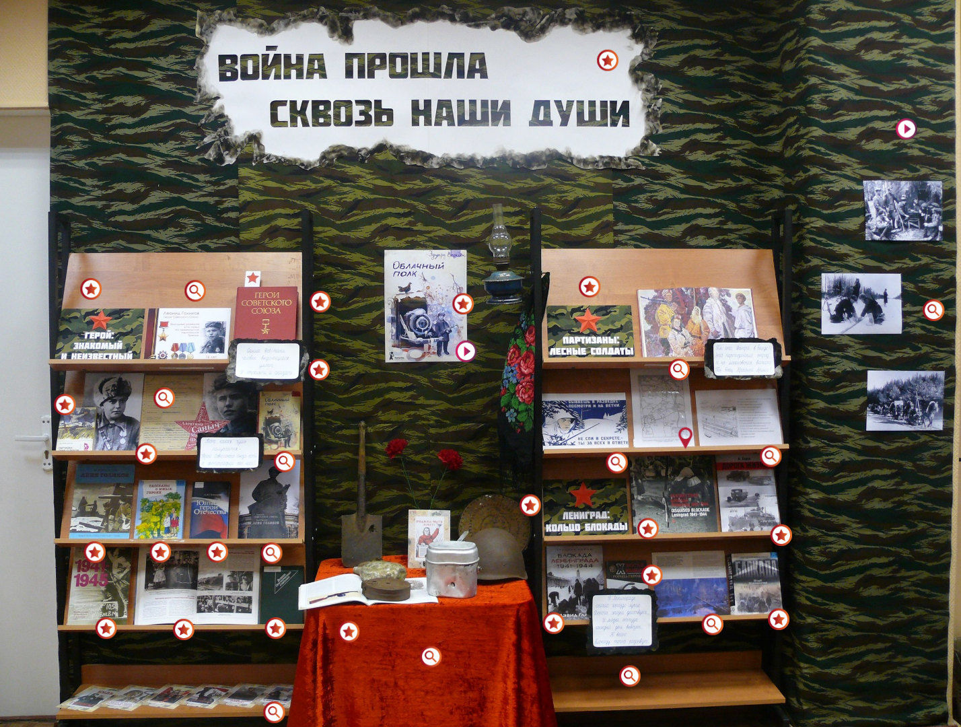
Genial.ly – онлайн-сервис для создания красивого интерактивного контента для блогов и сайтов: презентаций, интерактивных плакатов, выставок, викторин, инфографики и т.д. Количество создаваемых работ не ограничено.

Slide 5
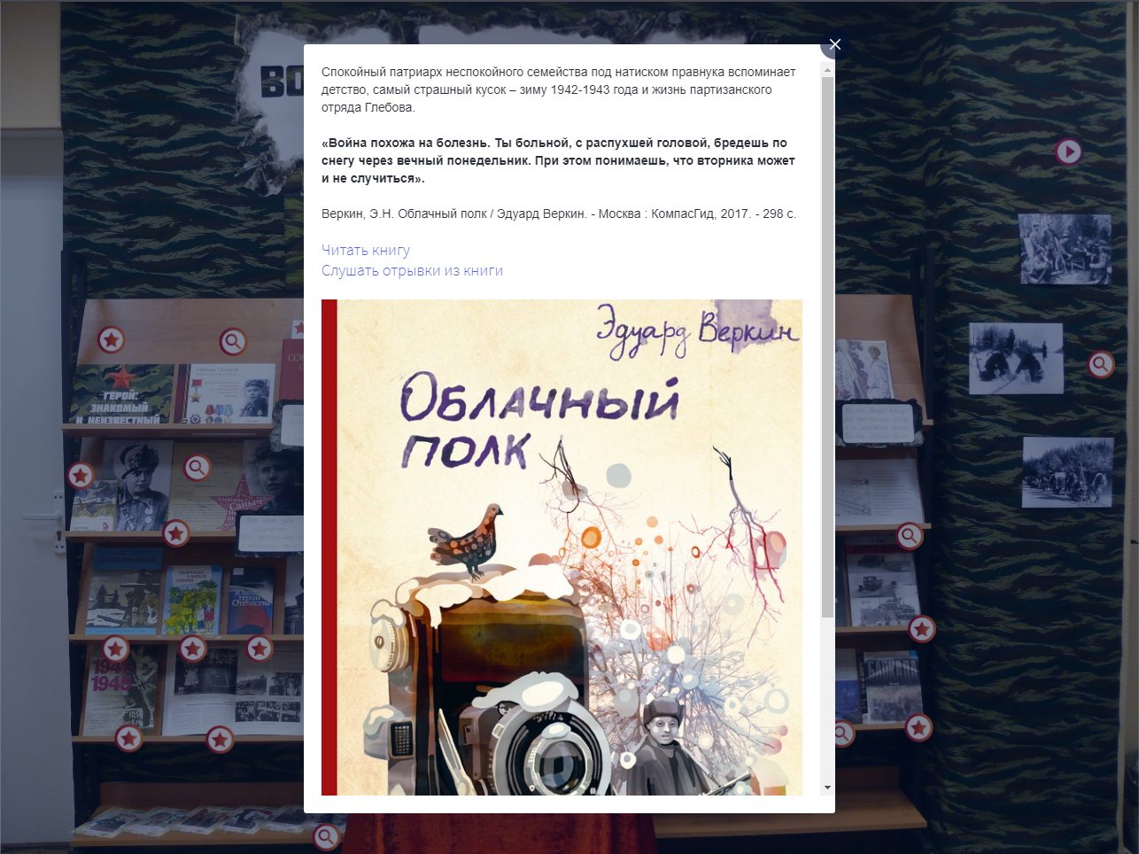

Slide 6
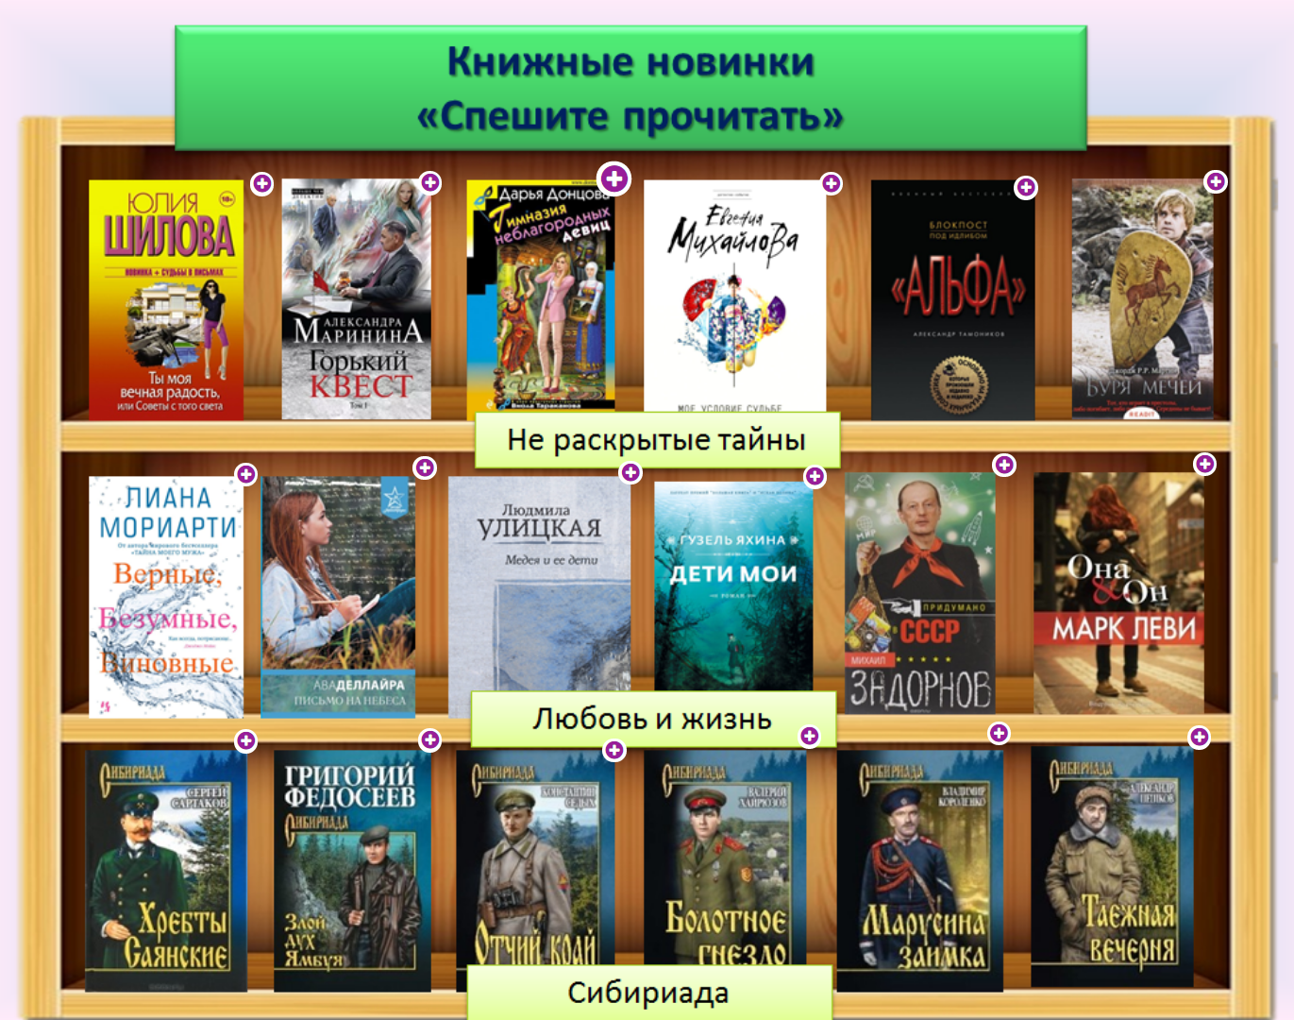
Удоба – один из самых универсальных инструментов. С помощью него можно создать игру, флеш-карточки, интерактивную выставку, презентацию, ленту времени, видеовикторину и др.

Slide 7
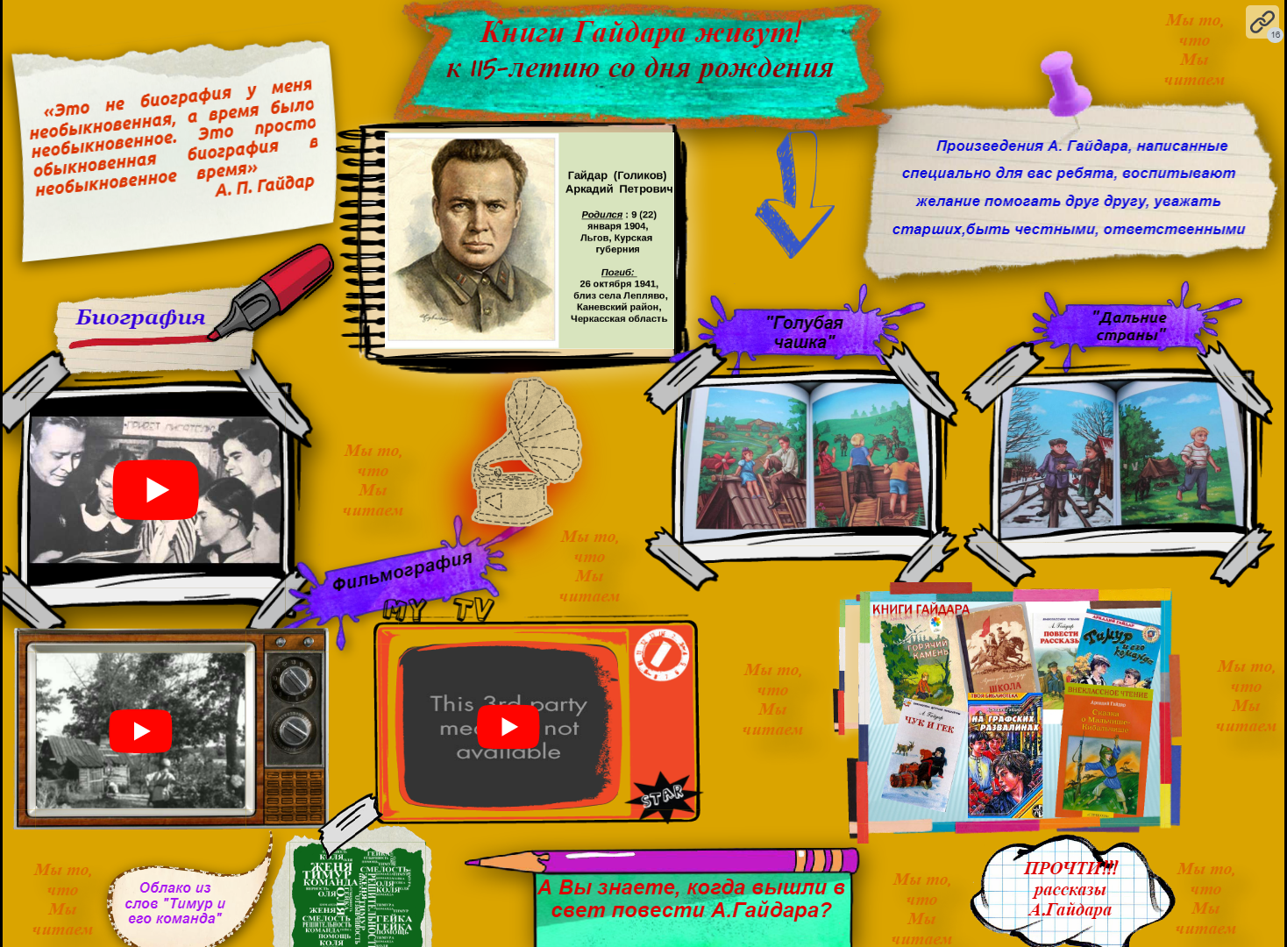
Glogster EDU – это бесплатный инструмент для создания интерактивных плакатов с текстом, видео, гиперссылками и изображениями.

Slide 8

Провести интересное и запоминающееся мероприятие в библиотеке всегда непросто. На помощь могут прийти различные игровые форматы: викторины, кроссворды, пазлы. Игры можно создавать и в электронном виде: существует огромное количество сервисов и программ для их создания.

Slide 9
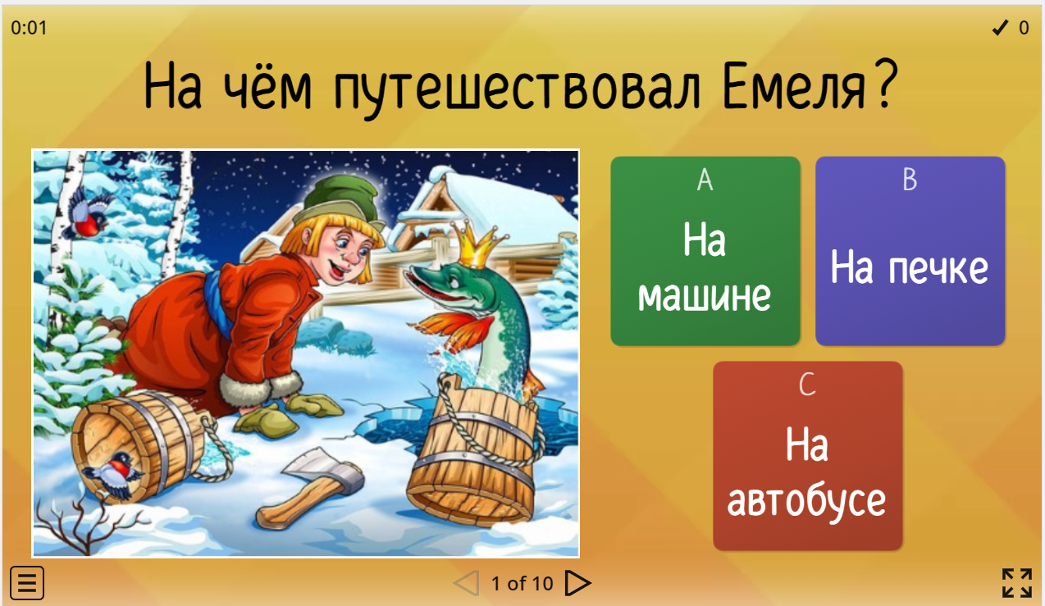
Wordwall представляет собой многофункциональный инструмент для создания интерактивных игр по заранее заготовленным шаблонам. Сервис имеет русскоязычную версию.

Slide 10
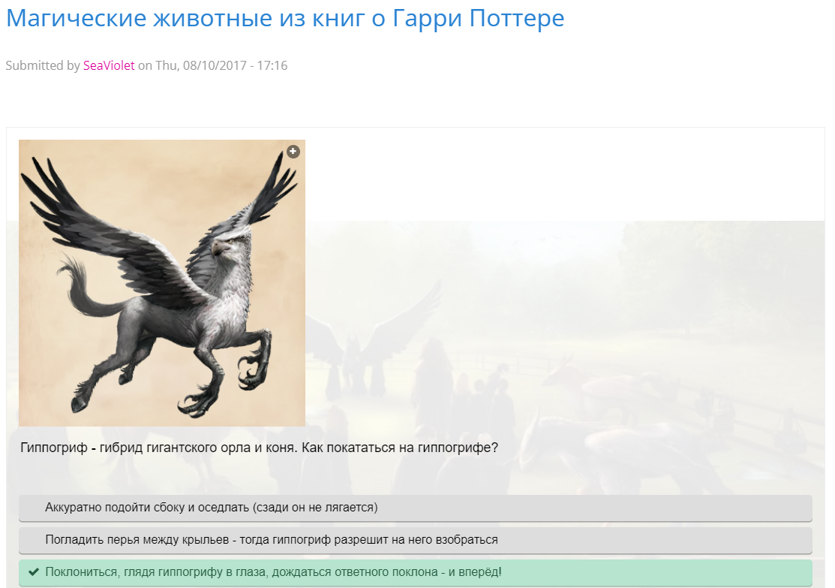
H5P.org – это удобный и простой конструктор, в котором есть возможность выбрать любой имеющийся шаблон для создания интерактивного контента. Создатели сервиса делят весь список создаваемого интерактивного контента на следующие категории: игровая форма, мультимедийная форма, формат вопросов.

Slide 11
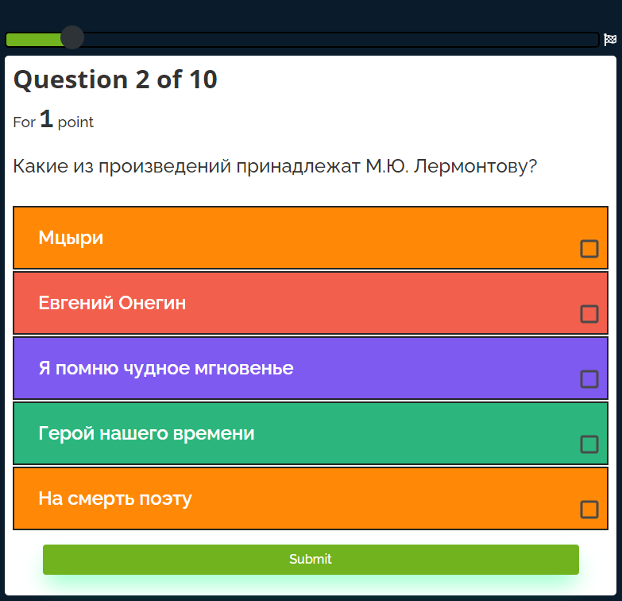
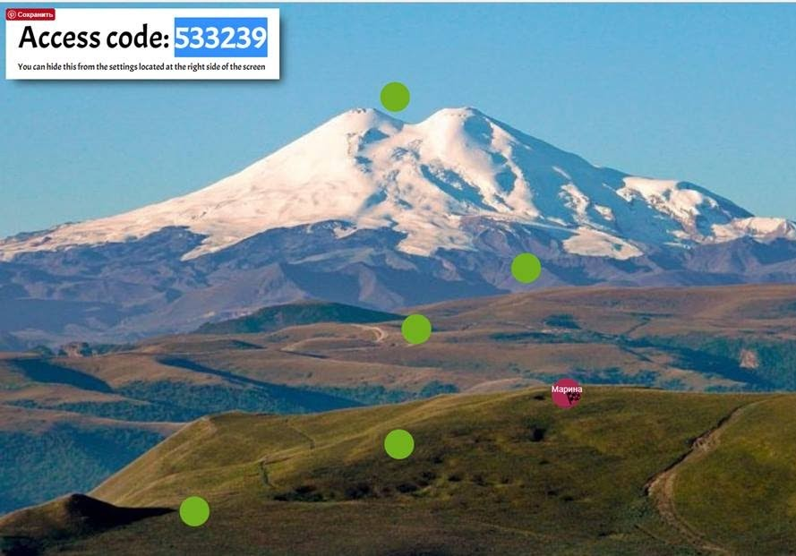
QuizWhizzer – инструмент, который предлагает имитацию квеста, в котором участники продвигаются к цели по «тропе», отвечая на вопросы.

Slide 12
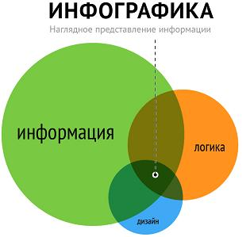
Инфографика – простое и наглядное графическое представление информации о предметах, включая сложные взаимоотношения между ними. Инфографика привлекает внимание, делает сложную информацию более простой для восприятия, абстрактные понятия – конкретными и наглядными.

Slide 13
«Плюсы» инфографики
Просто
Быстро
Нескучно
Наглядно

Slide 14

Из чего состоит инфографика?
Изображения
Небольшие текстовые пояснения
Схемы, диаграммы, графики
Ленты времени, списки, ссылки
Медиаобъекты: видео, карты, опросы

Slide 15

Сервисы для создания красочной инфографики

Slide 16

Canva – это онлайн-сервис для создания элементов графического дизайна. Создание изображений в сервисе строится на принципе перетаскивания готовых элементов и варьировании изменяемых шаблонов.

Slide 17

Adobe Spark – бесплатный сервис, который помогает создавать изображения, коллажи и посты для социальных сетей, а также простые медиапубликации (веб-страницы, лонгриды) и слайд-шоу.

Slide 18
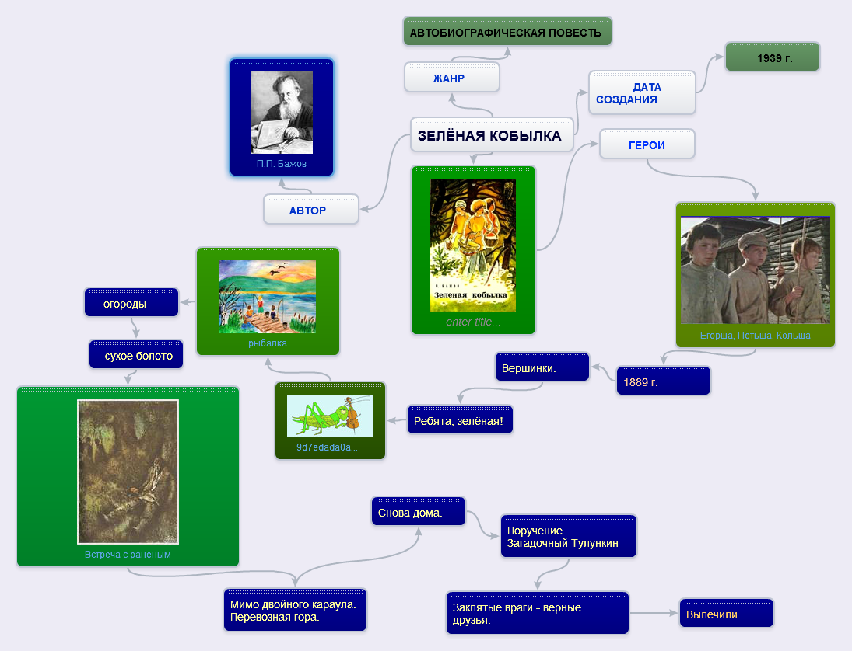
Сервисы для создания ментальных карт

Slide 19
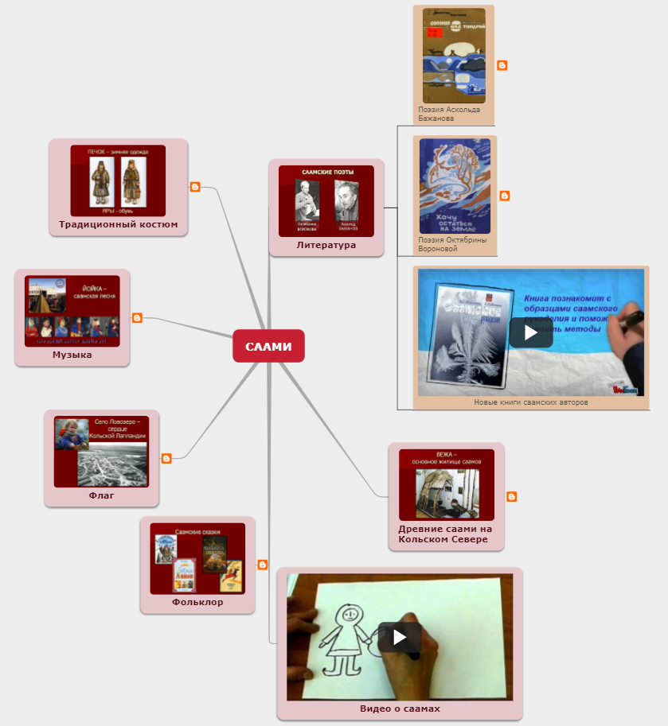
Mindomo – онлайн-сервис для создания ментальных карт, содержащих текст, фотографии, рисунки, видео, гиперссылки. Бесплатный аккаунт Mindomo позволяет создавать до трёх карт.

Slide 20
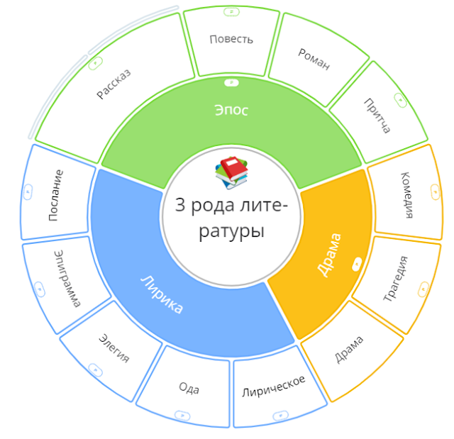
Ayoa – инструмент для создания ментальных карт, позволяющий работать как в команде, так и в одиночку. Бесплатно можно создать до 5-ти интеллект-карт.

Slide 21
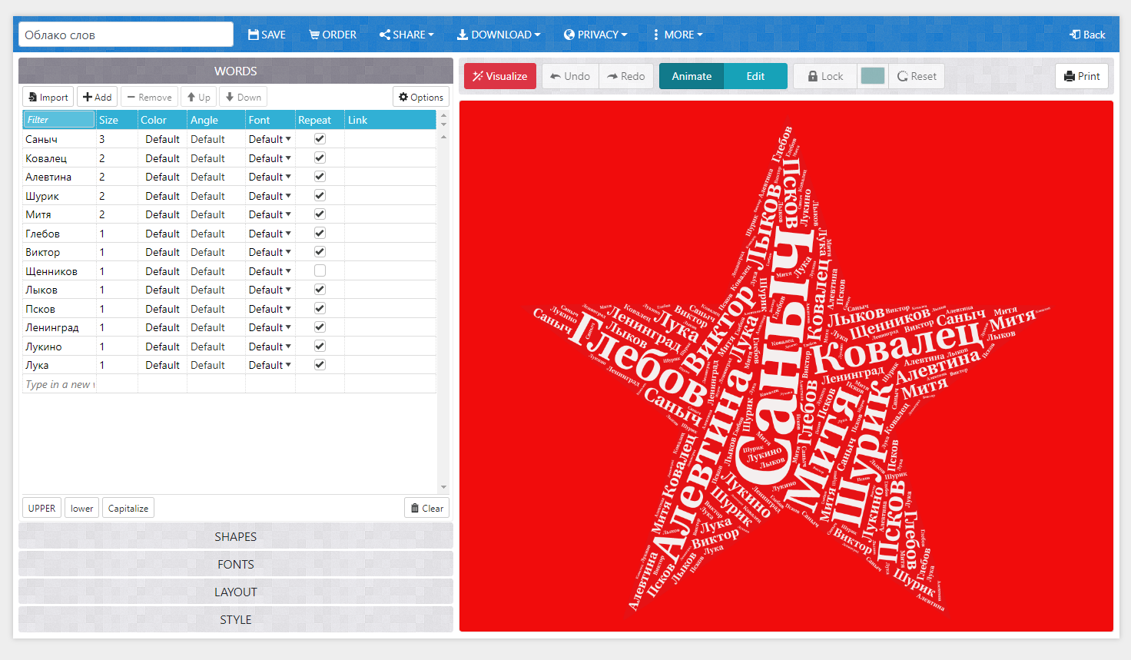
WordArt – лучший сервис для создания интерактивного облака тэгов (облака слов).

Slide 22
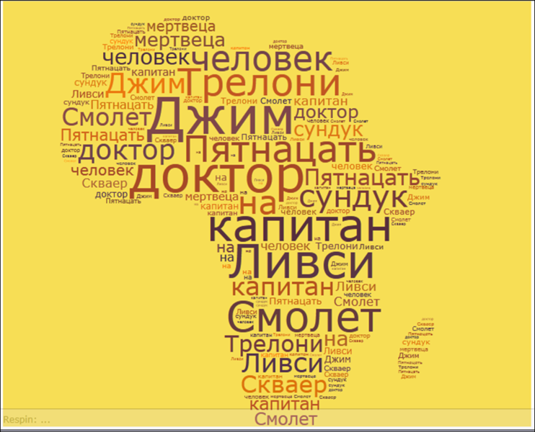
Рассказ о книге

Slide 23
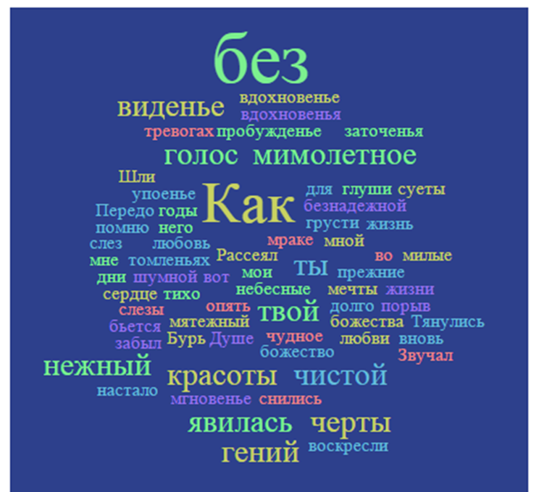
Собери стихотворение

Slide 24

Назови автора

Slide 25
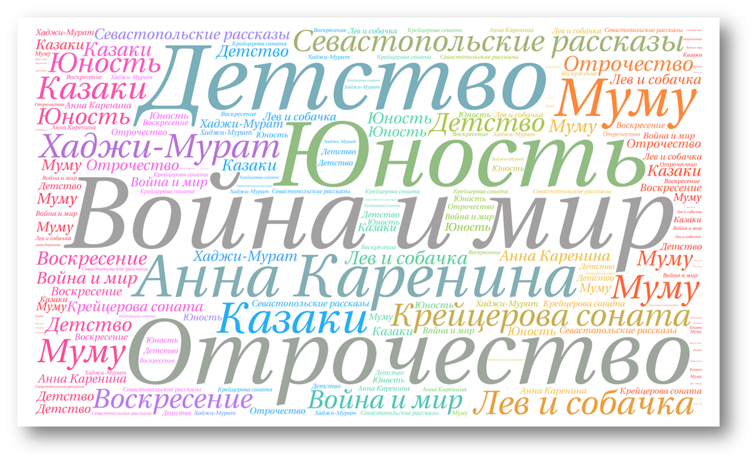
Найди лишнее

